Slide 1
ML4B
Sleep Classification with Machine Learning
Schlafphasen aus Smartphone-Sensordaten klassifizieren —
validiert gegen echte Samsung-Health-Labels.
VORGESTELLT VON
Johannes Burkhardt · Anshul Agrawal · Danylo Lypskyi
MODELL & PROJEKT
Sieber Mirani & Alexandra Itenberg

Slide 2
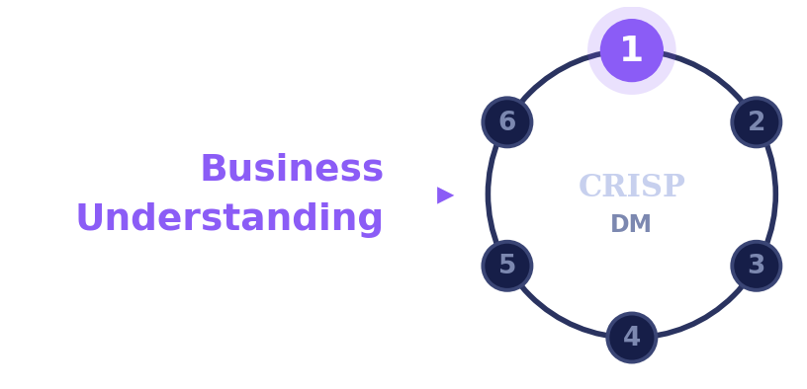
FRAMING
Das Problem & unser Ansatz
!
Problem
✓
Unser Ansatz
Kaum jemand besitzt eine Smartwatch, fast jeder ein Smartphone — Schlaftracking ohne Wearable fehlt.
Random Forest erkennt Schlaf aus 100-Hz-Beschleunigung, validiert gegen echte Samsung-Health-Labels.
FORSCHUNGSFRAGEN
RQ1
RQ2
RQ3
Wach vs. Schlaf aus dem Accelerometer mit ≥ 75 % Accuracy?
Lässt sich Schlafdauer & -qualität valide schätzen?
Wo liegt die physiologische Grenze der 4-Phasen-Erkennung ohne Herzfrequenz?
Johannes Burkhardt · Anshul Agrawal · Danylo Lypskyi
Sleep Classification · ML4B

Slide 3
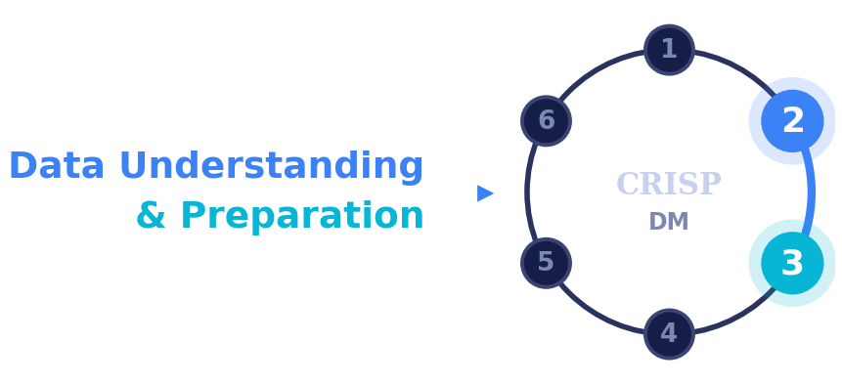
DATA UNDERSTANDING & PREPARATION
Von Rohdaten zu Features
2
Data Understanding
Smartphone-Track · Huawei
Referenz-Track · Samsung
Accel + Gyroscope · grobe In-Bett-Labels · 5 Nächte
Accel-only · echte Per-Fenster-Labels · 100 Hz · 5 Nächte
3
Data Preparation — Pipeline
■ Data Preparation ■ Kontext
Rohdaten
CSV
→
Sliding Window
120 s / 60 s
→
Feature Extraction
8 Stats / Kanal
→
RF
Training
→
Streamlit
App
Huawei → 64 Features ·. Samsung → 32 Features
Johannes Burkhardt · Anshul Agrawal · Danylo Lypskyi
Sleep Classification · ML4B

Slide 4
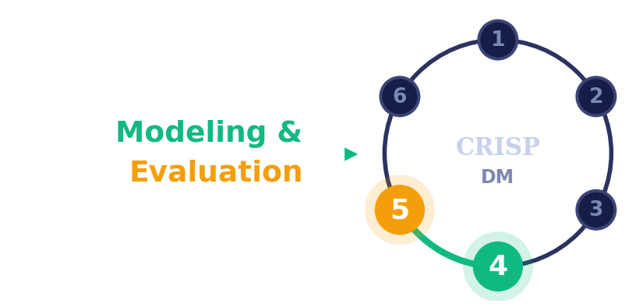
MODELING & EVALUATION
Schlaf/Wach joa — Schlafphasen nein
Binär · Schlaf vs. Wach
4 Klassen · Wach/Leicht/Tief/REM
0,60
Was funktioniert:
„Im Bett ruhend“ wird zuverlässig erkannt — im Alltag schon brauchbar.
0,24
Physiologische Grenze:
Tief, REM & Leicht trennen sich in Hirnaktivität, Herzrate & Atmung — nicht in Bewegung.
Balanced Accuracy
reale Per-Fenster-Labels
Balanced Accuracy · Macro-F1 0,21
unter Zufall (0,25) — tippt stets „Leicht“
Wer wach im Bett liegt, bewegt sich kaum — für den Sensor sieht das aus wie Schlaf.
Aus reiner Accelerometer-Bewegung fehlt das Signal — beantwortet RQ3 klar negativ.
Kernbefund: Handy-Bewegung als limitierender Faktor grobe Ruhe - Erkennung funktioniert, alles Feinere braucht Zusatzsensoren. Und Labels wiegen so schwer wie das Modell selbst.
Johannes Burkhardt · Anshul Agrawal · Danylo Lypskyi
Sleep Classification · ML4B

Slide 5
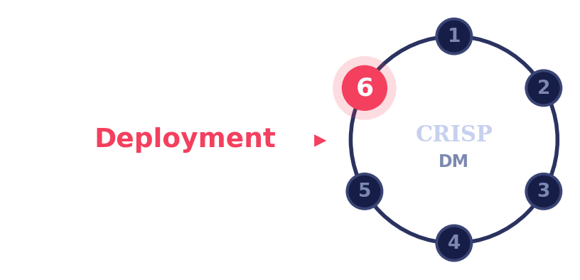
DISKUSSION & AUSBLICK
Erkenntnisse & Ausblick
★
Erkenntnisse
!
Limitationen
→
Future Work
• Grobe Ruhe-Erkennung („im Bett ruhend“) klappt zuverlässig.
• Feine Schlafphasen aus Bewegung allein: physiologisch unmöglich.
• Label-Qualität entscheidet — bequeme Labels täuschen 0,985 vor.
• 10 Nächte · 2 Personen — schmale Datenbasis.
• Samsung schätzt Labels selbst (kein EEG als Ground Truth).
• Samsung-Track nur Accel — 32 statt 64 Features.
• Herzfrequenz / HRV als Zusatzsensor.
• Mehr Personen & Geräte für Robustheit.
• FFT-Features im Frequenzbereich.
• On-Device Deployment (Android API).
LIVE-DEMO Eigene Nacht aufnehmen → Upload (CSV / ZIP) → Schlafphasen-Vorhersage
Johannes Burkhardt · Anshul Agrawal · Danylo Lypskyi
Sleep Classification · ML4B

